Slide 1

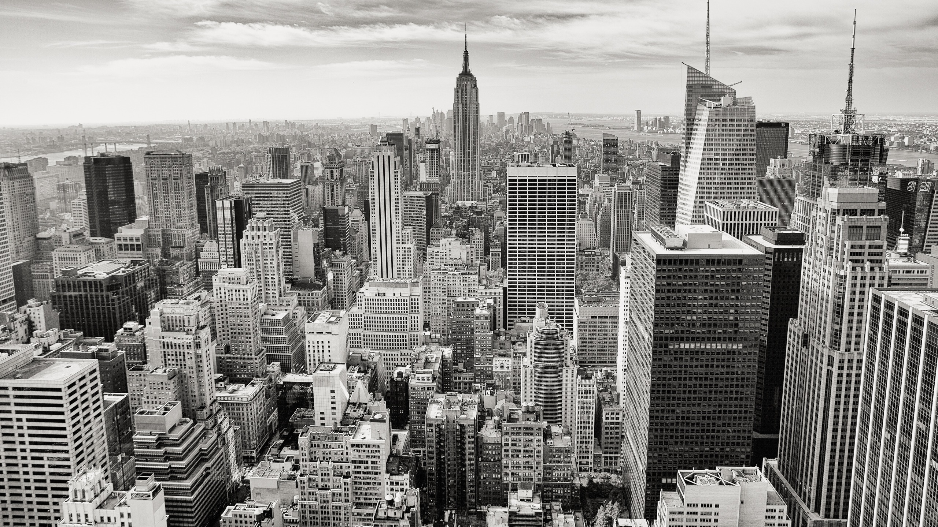

Skaistumkopšanas salona darba uzskaites sistēma
Rīgas Valsts tehnikuma
DP4-1 grupas audzēkne
Ilona Grebņova
2024. gads

Slide 2
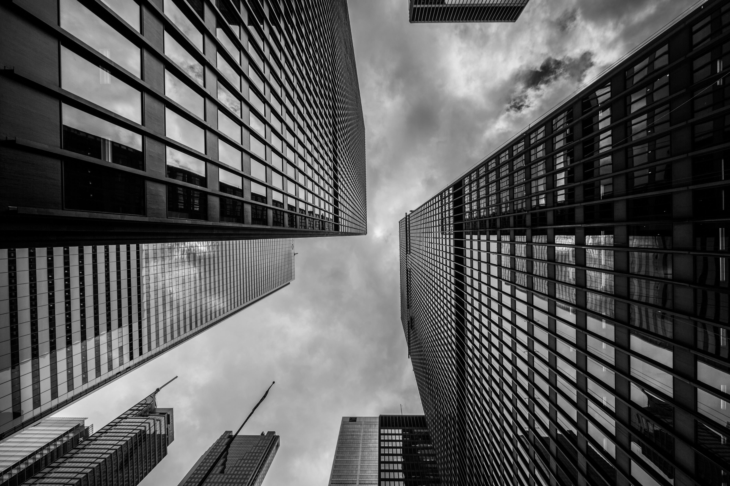
Uzdevuma nostādne
Izveidot skaistumkopšanas salona uzskaites sistēmu.
Nodrošināt lietotājiem iespēju pieteikt konsultāciju, rediģēt par sevi informāciju un apskatīt informāciju par meistariem, produktiem, kā arī veikt atsauksmes.
Sejas un ķermeņa kopšana ir svarīga daļa ikdienas dzīvē.

Slide 3







Izmantotās izstrādes tehnoloģijas

Slide 4
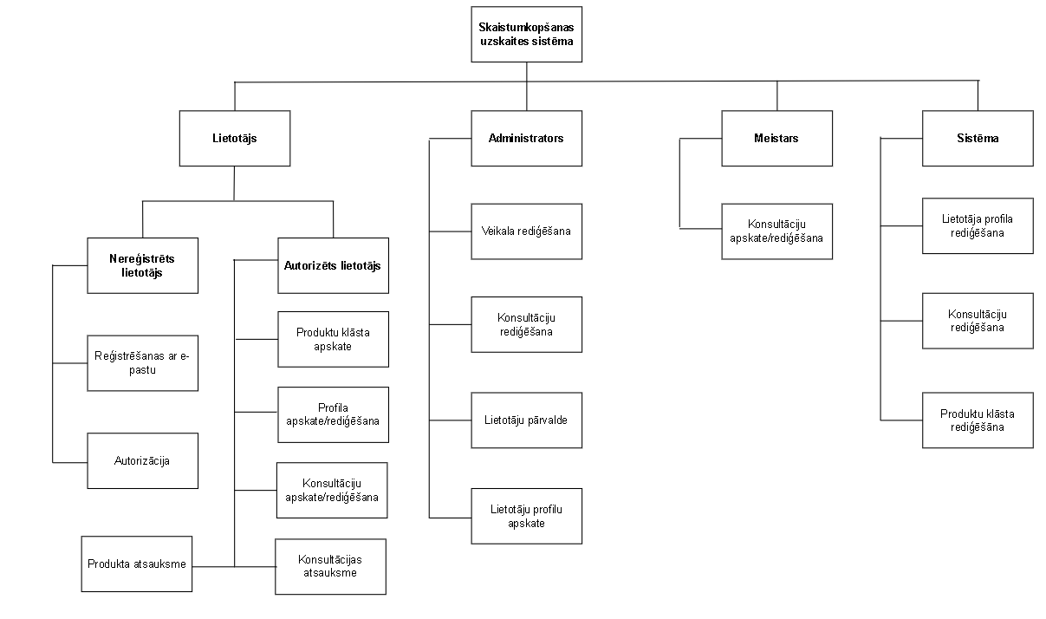
Funkcionālās dekompozīcijas diagramma

Slide 5
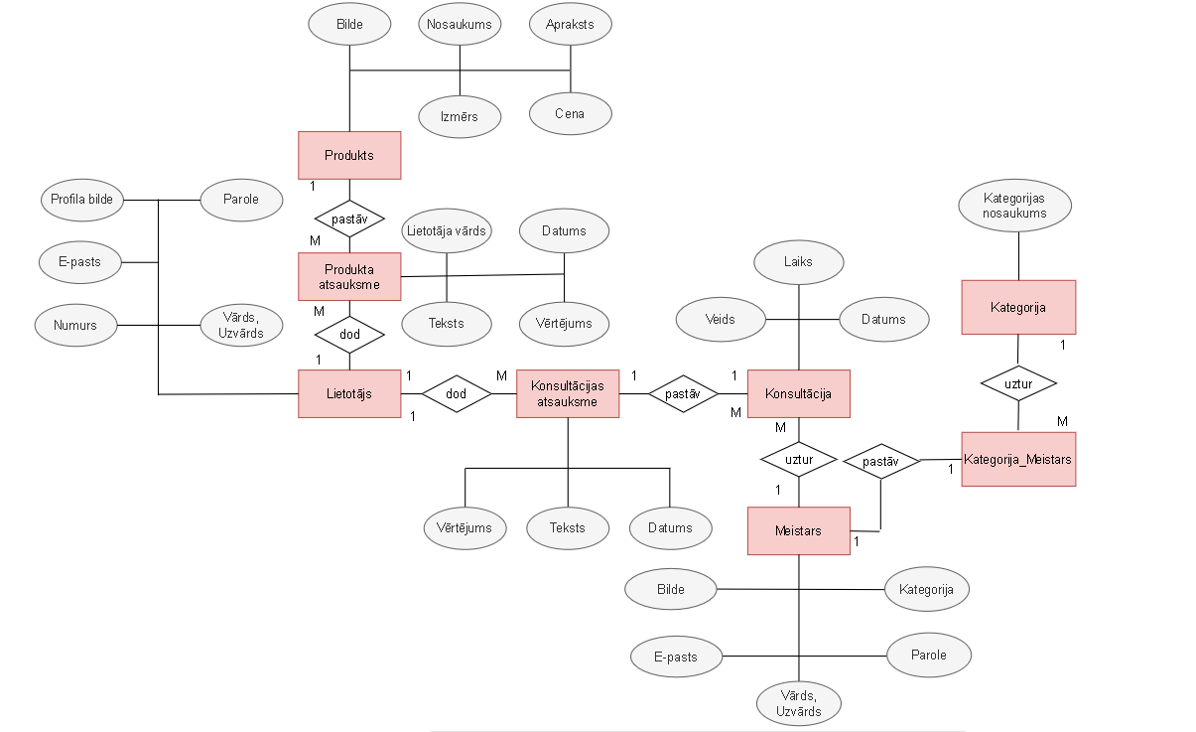
ER-diagramma

Slide 6
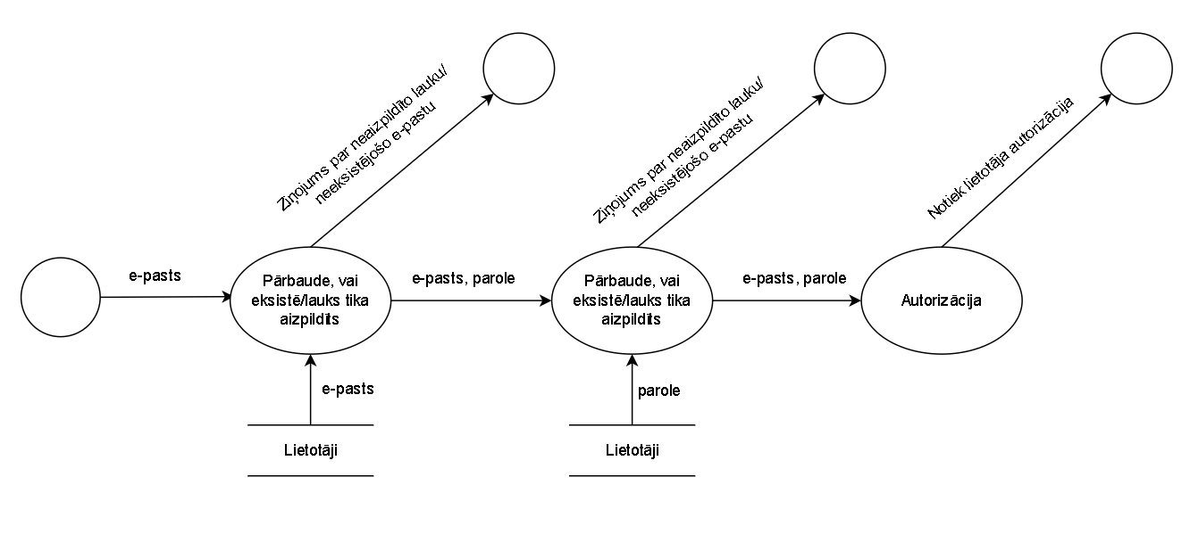
Datu plūsmu diagramma – lietotāju autorizēšanas

Slide 7
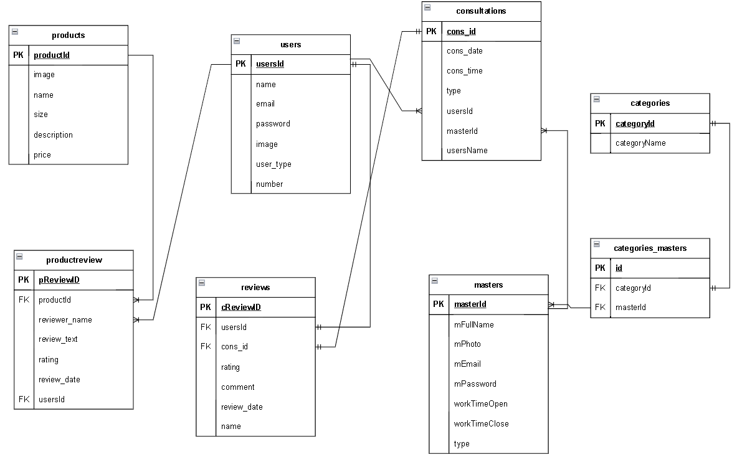
Tabulu saišu shēma

Slide 8
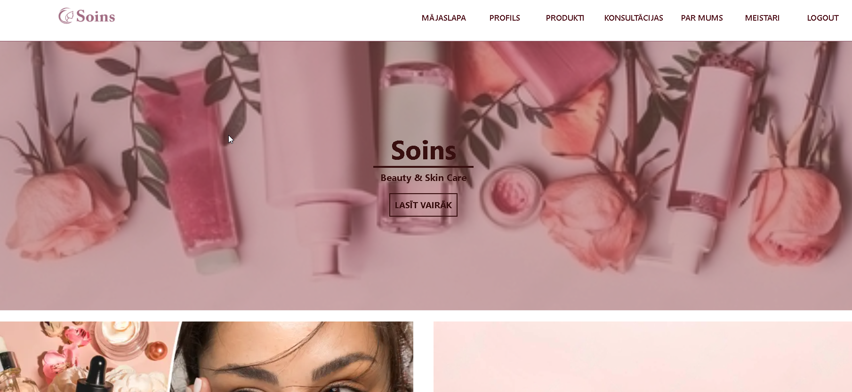
Mājas lapas izskats

Slide 9
PALDIES PAR UZMANĪBU!

